Slide 1
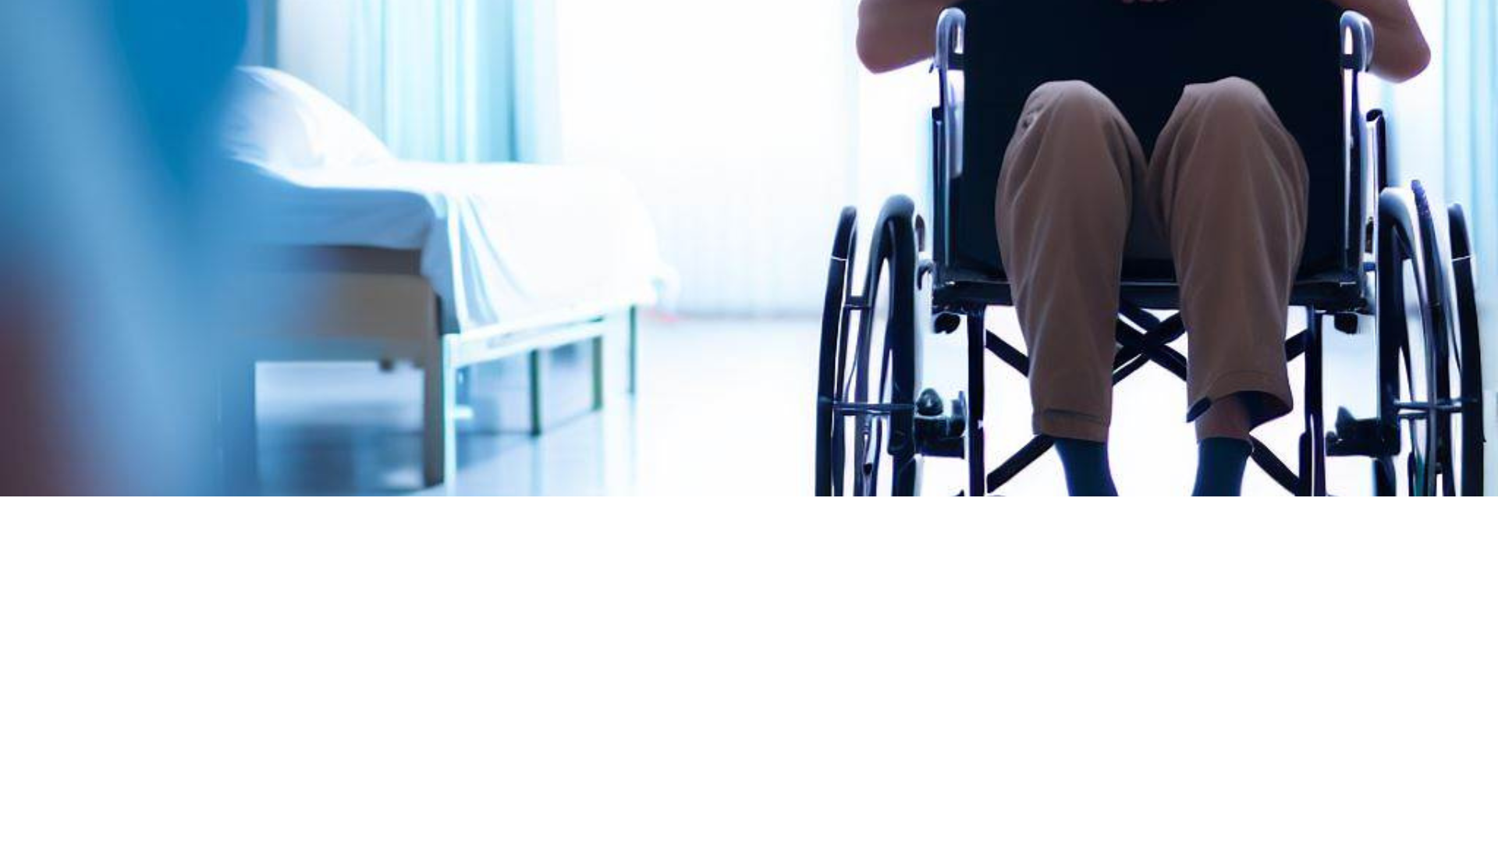
Cleverer Transfer
Antrag an die Geschäftsleitung

Slide 2
Management Summary
Muskuloskelettale Erkrankungen (MSE) sind ein grosses Problem für den Betrieb.
Der Clevere Transfer steigert die Qualität der Pflege und Betreuung und senkt die Kosten.
Ab dem Jahr …. spart der Betrieb CHF … .

Slide 3
Zahlen und Fakten Muskuloskelettale Erkrankungen (MSE) sind ein grosses Problem – auch für uns
71 % der Mitarbeitenden in der Pflege und Betreuung leiden unter Rückenschmerzen.
30 % der Ausfalltage in der Pflege und Betreuung sind durch MSE verursacht.
Im Durchschnitt kostet ein Ausfalltag pro Person den Betrieb CHF 1000.--

Slide 4
MSE in unserem Betrieb Im Betrieb entstehen hohe Kosten und viele Ausfalltage durch MSE!
Im Betrieb verursachten MSE letztes Jahr ... Ausfalltage.
Im Betrieb entstanden letztes Jahr Kosten von CHF … durch MSE.

Slide 5
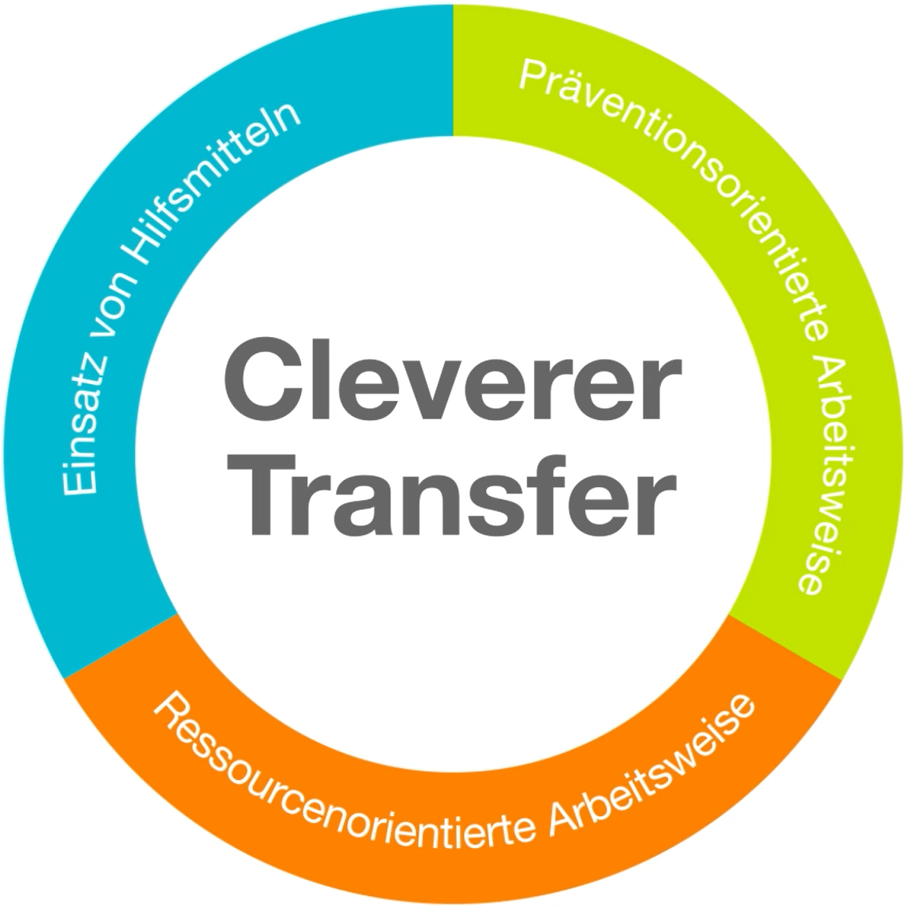
Cleverer Transfer – ein Prinzip mit drei Elementen Die Kombination der Elemente führt zum Erfolg

Slide 6
Strategische Ziele Cleverer Transfer hilft, die Ziele zu erreichen!
Qualität der Pflege und Betreuung steigern durch:
sicheren Transfer des Menschen mit Unterstützungsbedarf
rechtlich vorgeschriebenen Gesundheitsschutz Ihrer Mitarbeitenden
Kosten sparen durch:
Reduktion von Ausfalltagen wegen MSE
Verringerung der Fluktuation (Erhalt des Know-hows)

Slide 7
Operative Ziele Folgende Ziele erreichen wir bis 2025
Bis 2025 reduzieren wir die Ausfalltage wegen MSE um 20 Prozent.
Im Vergleich zu 2020 werden die Kosten durch MSE 2025 um CHF … reduziert.

Slide 8
Investitionen Schrittweise Investitionen führen uns zum Ziel
2021 investieren wir CHF … in Hilfsmittel und … Std. in die Ausbildung.
2022 investieren wir CHF … in Hilfsmittel und … Std. in die Ausbildung.
2023 investieren wir CHF … in Hilfsmittel und … Std. in die Ausbildung.
2024 investieren wir CHF … in Hilfsmittel und … Std. in die Ausbildung.
Insgesamt investieren wir CHF ... in Hilfsmittel und … Std. in die Ausbildung.

Slide 9
Business Case Im Jahr … rentiert der Clevere Transfer.
Bis 2025 investieren wir CHF … (inkl. Personalressourcen).
Ab 2025 sparen wir jährlich CHF … .
Im Jahr …. erreichen wir den Break-even und eine jährliche Rendite von CHF … .

Slide 10
Antrag an die Geschäftsleitung Die Projektfreigabe wird empfohlen!
Die Geschäftsleitung genehmigt mit diesem Antrag das Projekt und gibt die benötigten Mittel frei.

